Slide 1
内置存储方案调研
jacksontong
2021/01/18

Slide 2
vm requirements
basic: clone/snapshot/restore
migrate: RWM+block

Slide 3
HostPath
CSI -- localPV
hostpath
linStor
openEBS
hostpath
zfs-localpv
CSI -- NetworkStorage
longhorn(iSCSI)
openEBS(iSCSI)
cStor
jiva
rook-ceph(RBD)

Slide 4
原始hostpath
apiVersion: v1
kind: PersistentVolume
metadata:
name: hostpath-data-pv
spec:
capacity:
storage: 1Gi
accessModes:
- ReadWriteOnce
persistentVolumeReclaimPolicy: Retain
hostPath:
path: /tmp
apiVersion: v1
kind: PersistentVolumeClaim
metadata:
name: hostpath-data-pvc
spec:
resources:
requests:
storage: 1Gi
accessModes:
- ReadWriteOnce
storageClassName: ""
手动创建pv/pvc，并绑定到pod
POD直接挂载到本地目录下
apiVersion: v1
kind: Pod
metadata:
name: test-pod
spec:
containers:
- image: test-webserver
name: test-container
volumeMounts:
- name: test-volume
mountPath: /www
volumes:
- name: test-volume
persistentVolumeClaim:
claimName: hostpath-data-pvc
apiVersion: v1
kind: Pod
metadata:
name: test-pod
spec:
containers:
- image: test-webserver
name: test-container
volumeMounts:
- name: test-volume
mountPath: /www
volumes:
- name: test-volume
hostPath:
path: /data
须要进行节点亲和调度才能做到持久化
Notes:
csi-drivers: https://kubernetes-csi.github.io/docs/drivers.html

Slide 5
localPV
kind: StorageClass
apiVersion: storage.k8s.io/v1
metadata:
name: local-storage
provisioner: kubernetes.io/no-provisioner
volumeBindingMode: WaitForFirstConsumer
---
kind: PersistentVolumeClaim
apiVersion: v1
metadata:
name: local-pvc-sda
namespace: in-demo
spec:
accessModes:
- ReadWriteOnce
storageClassName: local-storage
resources:
requests:
storage: 10Gi
apiVersion: v1
kind: PersistentVolume
metadata:
name: local-pv-sda
spec:
capacity:
storage: 100Gi
accessModes:
- ReadWriteOnce
persistentVolumeReclaimPolicy: Retain
storageClassName: local-storage
local:
path: /data/pv
nodeAffinity:
required:
nodeSelectorTerms:
- matchExpressions:
- key: kubernetes.io/hostname
operator: In
values:
- i-myi8en26
实现方式1：
1、设置sc为WaitForFirstConsumer
2、pvc创建后为pending状态
3、POD调度后
4、csi控制器依据scheduler的结果创建pv
a)在pv中设置节点亲和
b)将pv与pvc绑定
实现方式2:
1、设置sc为Immediate
2、pvc创建后，由csi控制器创建pv
a)csi设置节点亲和
b)将pv与pvc绑定
3、POD调度时，schedule会依据pv的节点亲和性调度

Slide 6
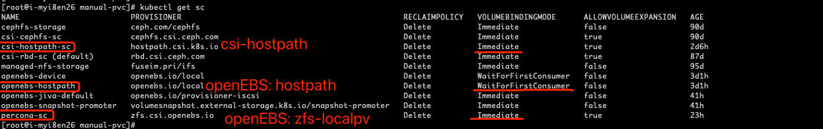
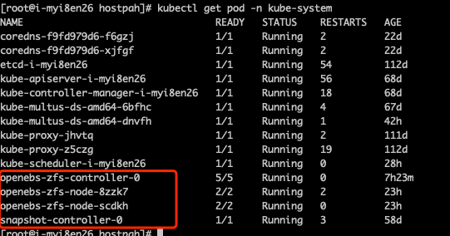
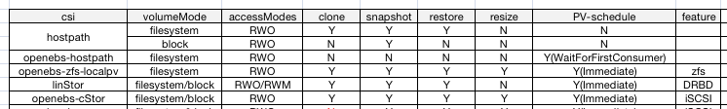
csi-localpv方案调研
sc说明
特性说明
问题：
1、hostpath：只会在一个节点运行，对于VM的集群调度不可用
2、WaitForFirstConsumer：无法做磁盘的clone，只有当POD调度时才会创建PV
3、zfs-localpv选择pv是依赖于节点上pv的计数进行均衡
a)VM有两个disk时，并且disk在不同节点，这会造成VM无法调度
b)镜像在节点A，会导致disk在A，最后VM也在A：VM调度受影响，且磁盘使用不均衡

Slide 7
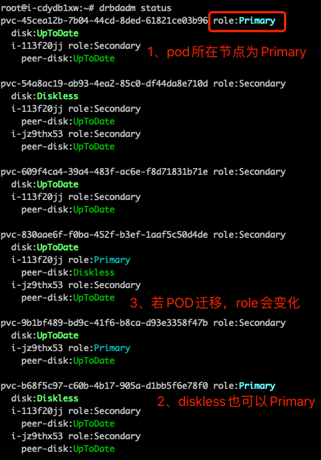
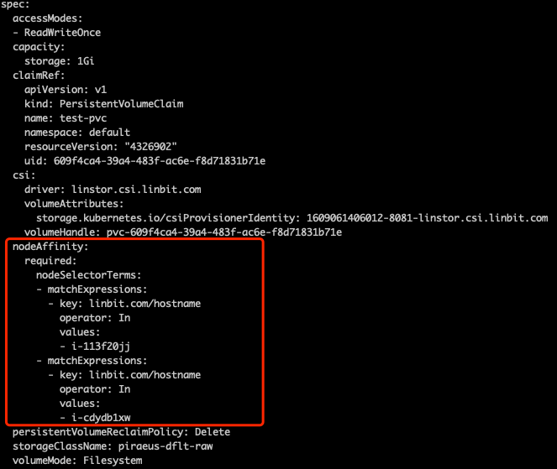
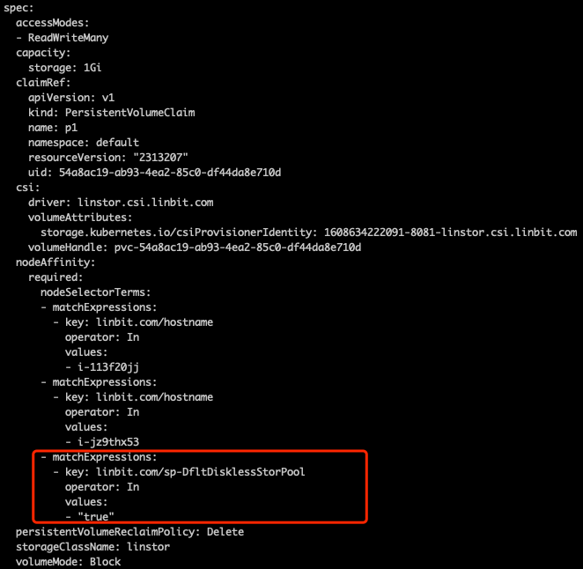
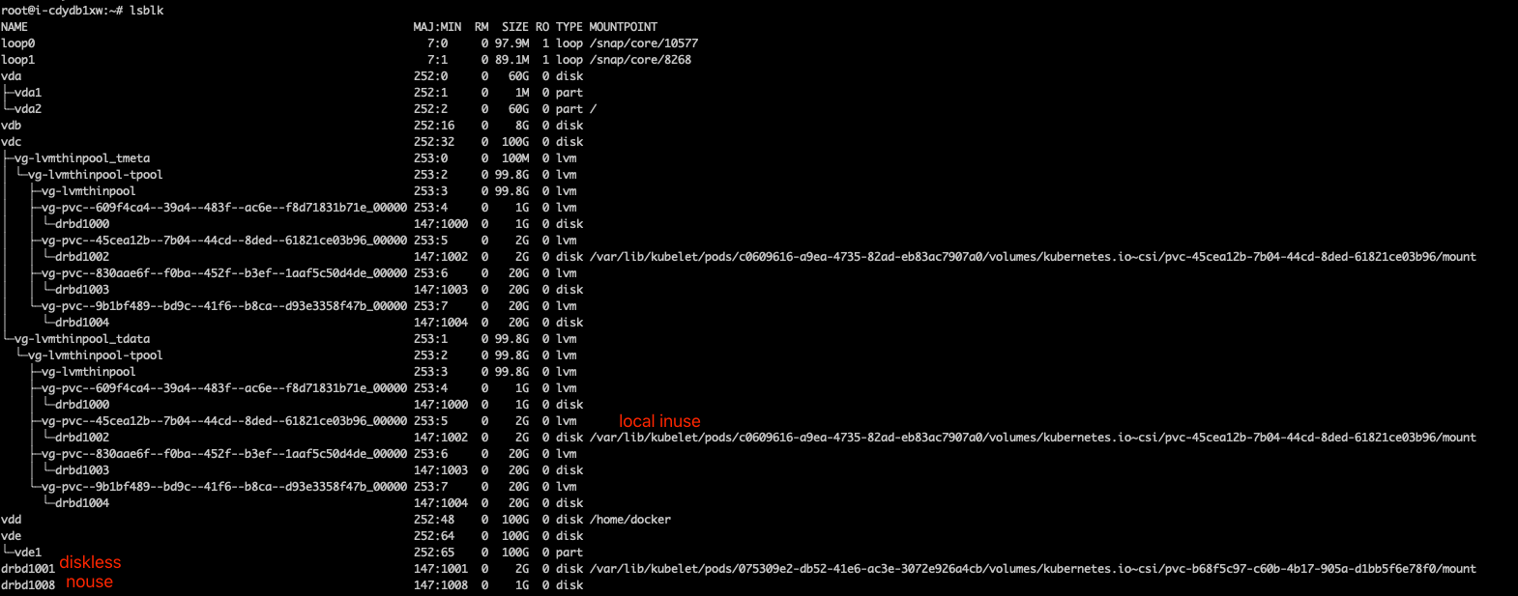
LinStor
linStor创建Pv时，会设置nodeAffinity，用于调度管理，本质上是localPV
1、支持diskless：当POD所在节点无数据盘时，会创建diskless映射
2、drbd role随POD迁移会发生变化
3、通过allowRemoteVolumeAccess策略，可支持保证POD调度到本地节点

Slide 8
csi-NetworkStorage方案调研
特性说明
说明：
1、运维：longhorn与rook-ceph都有UI支持
2、功能：longron不支持clone
3、灾备：cStor节点异常时，对业务影响很大，且不易恢复

Slide 9
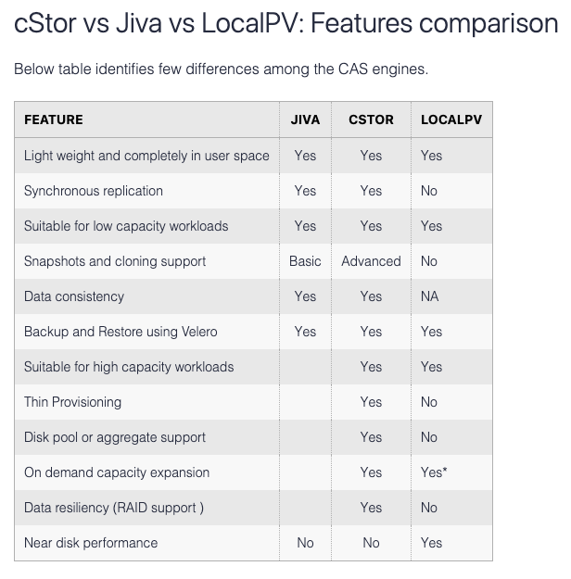
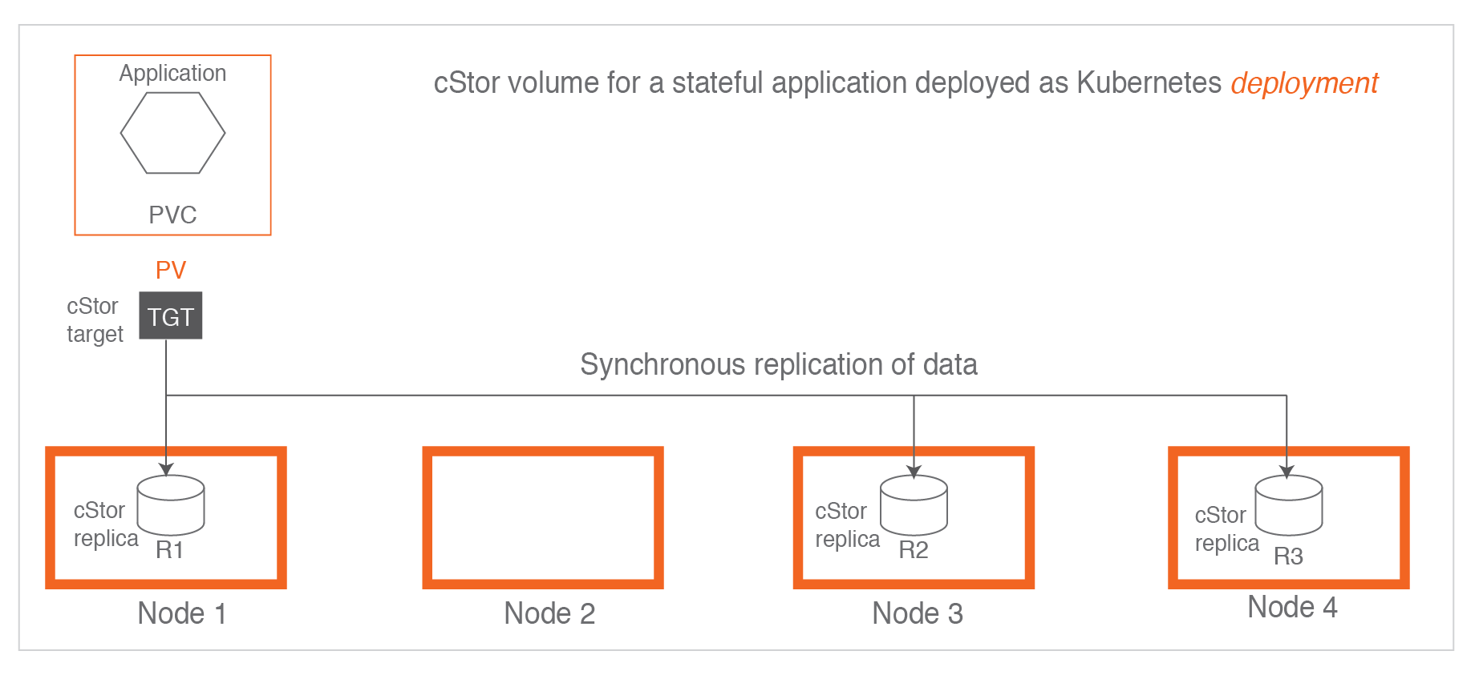
openEBS-cStor
官方选型建议：
https://docs.openebs.io/docs/next/casengines.html#cstor-vs-jiva-vs-localpv-features-comparison
要clone/snapshot特性，则需要选择cStor，否则可以选择Jiva
Jiva底层使用longhorn

Slide 10
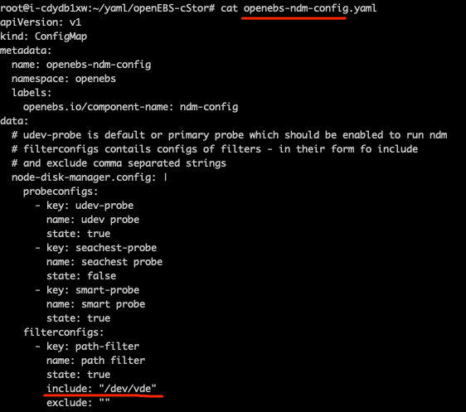
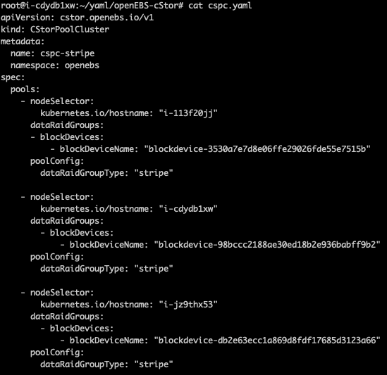

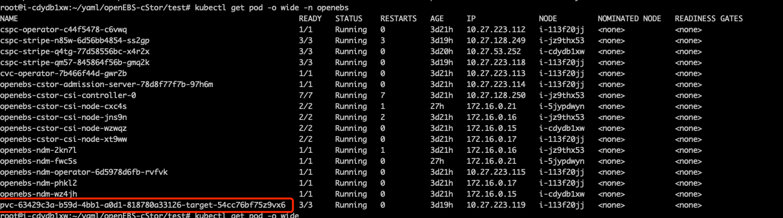
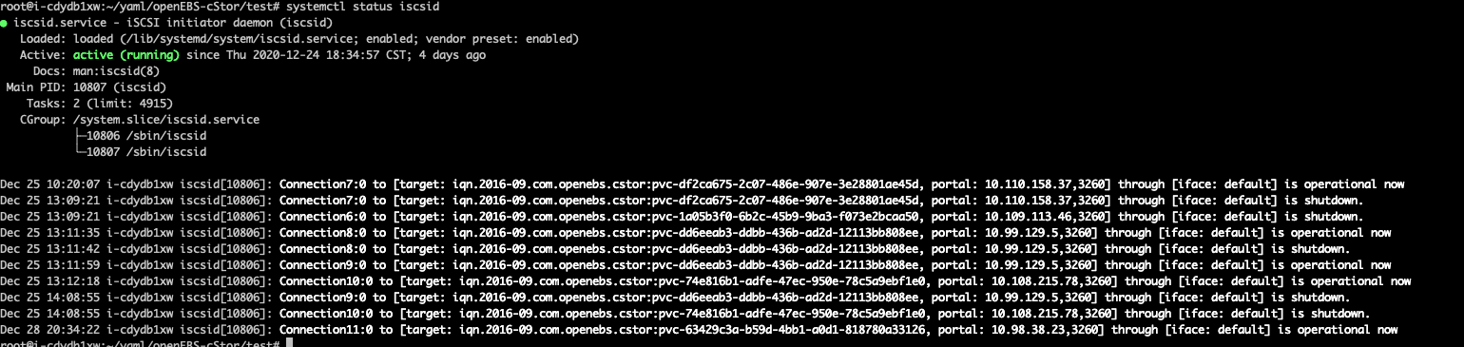
openEBS-cStor底层
/etc/iscsi/nodes/
/etc/iscsi/send_targets/
1、一个pvc对应一个TGT POD，并创建SVC
2、TGT连接stripe进行RAID，所有写完才返回

Slide 11
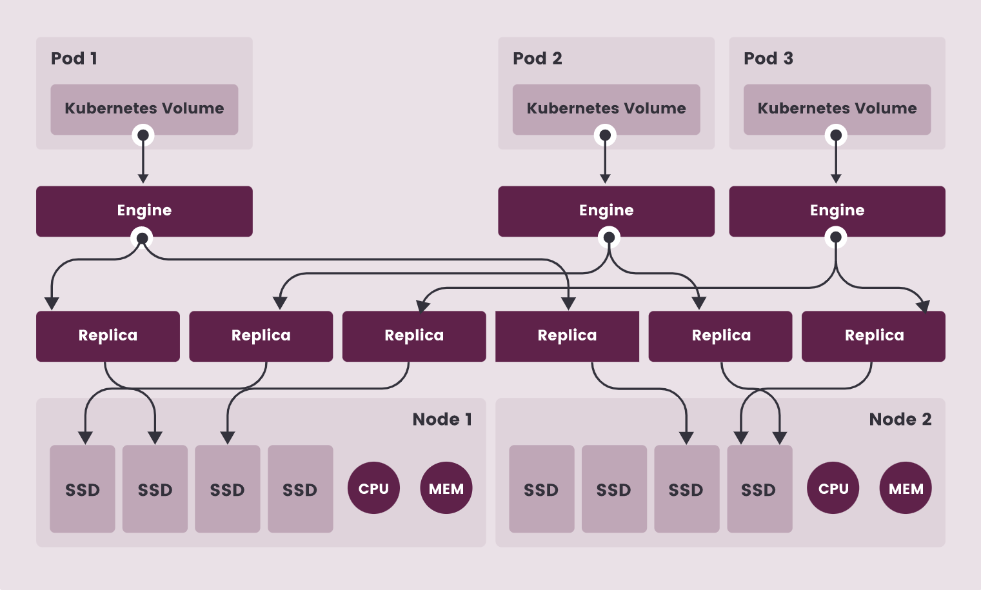
longhorn
官方说明：https://longhorn.io/docs/1.1.0/concepts/
1、使用iSCSI
2、支持副本
3、支持block+filesystem

Slide 12
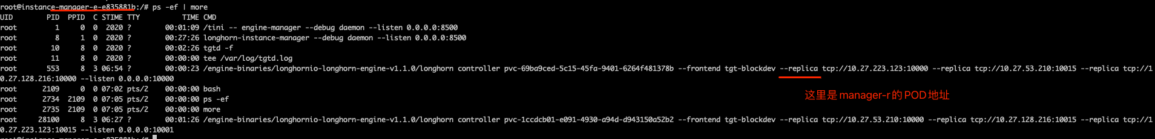
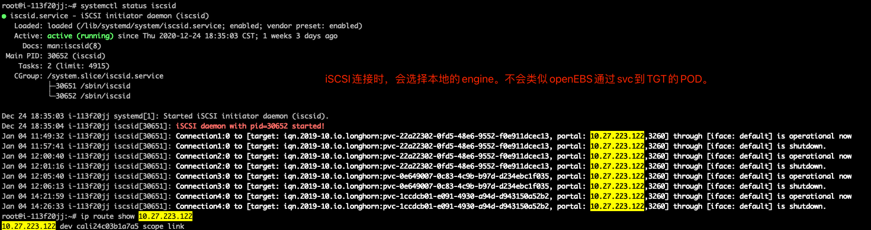
longhorn VS openEBS
1、iSCSI->TGT->rep
openEBS每个pvc对应一个TGT POD，TGT使用SVC对外暴露，TGT连接strip做副本
longhorn中TGT由manager-e中的tgtd处理。对于每个pvc，会在volume对应node的manager-e中启动一个controller进程进行副本处理，同时tgtd与controller通过unix socket连接
2、longhorn抽象了一层volume [volumes.longhorn.io]，方便进行snapshot/backup的管理
3、longhorn支持data locality

Slide 13
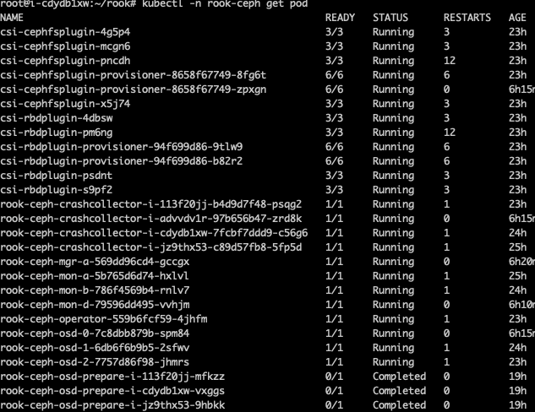
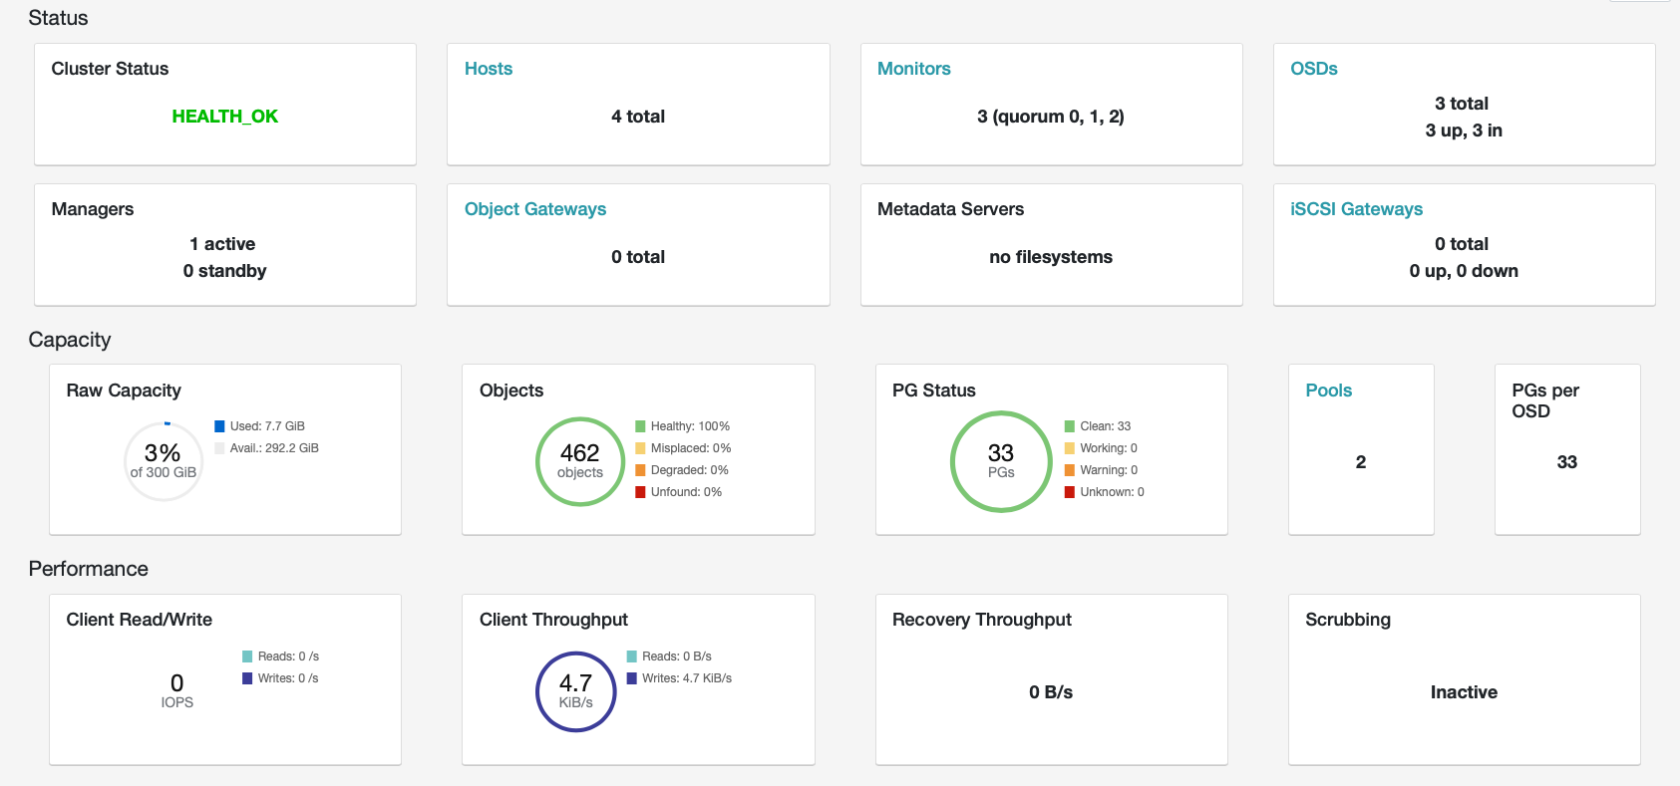
rook-ceph

Slide 14
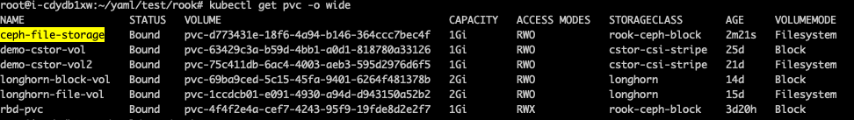
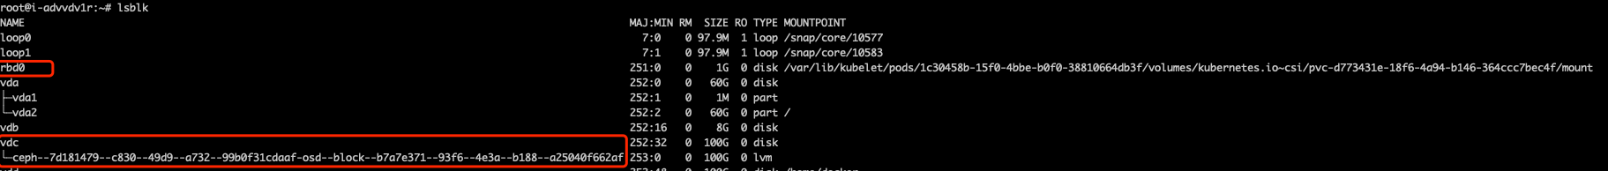
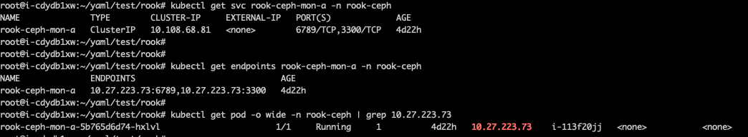
rook-ceph底层
32 Jan 19 14:50:40 i-advvdv1r kernel: [357866.330502] libceph: mon1 (1)10.108.68.81:6789 session established
33 Jan 19 14:50:40 i-advvdv1r kernel: [357866.331779] libceph: client295197 fsid aeba37b0-e41f-4f15-a619-a500b8f974b0
34 Jan 19 14:50:40 i-advvdv1r kernel: [357866.452851] rbd: rbd0: capacity 1073741824 features 0x1
35 Jan 19 14:50:40 i-advvdv1r kernel: [357866.909061] EXT4-fs (rbd0): mounted filesystem with ordered data mode. Opts: (null)
1、通过ceph-mon获取ceph集群信息
2、写入数据时，直接访问OSD POD

Slide 15
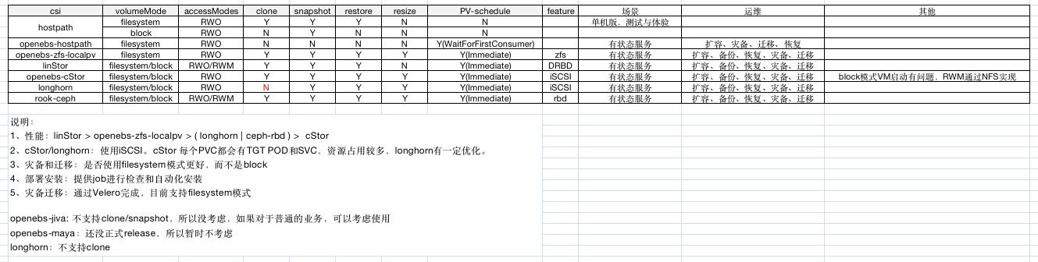
小结
1、单节点时，采用csi-hostpath最简单：除了不支持虚拟机热迁移，其他都支持
2、多节点时，可选择 cStor、linStor、rook-ceph：推荐cStor、rook-ceph，社区活跃，部署简单
3、商业版时，选择rook-ceph、neonsan：高性能，便于维护

